Slide 1






积云教育
www.usian.cn

Slide 2

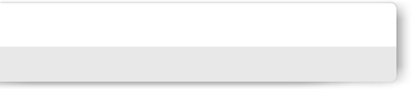

目录介绍
01
学习目标
02
内容
03
总结回顾
04
练习
www.usian.cn

Slide 3
学习目标
1.1知识目标
1、评论
2、商家
3、项目总结
www.usian.cn

Slide 4
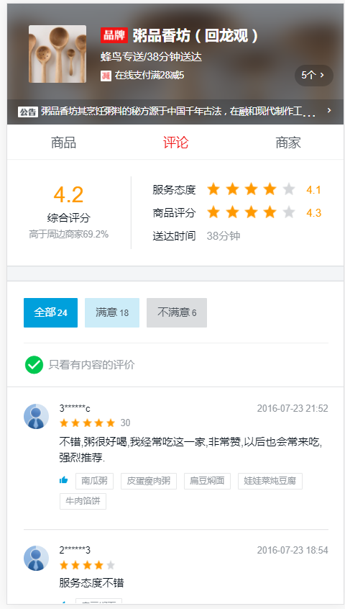
1.评论
www.usian.cn

Slide 5
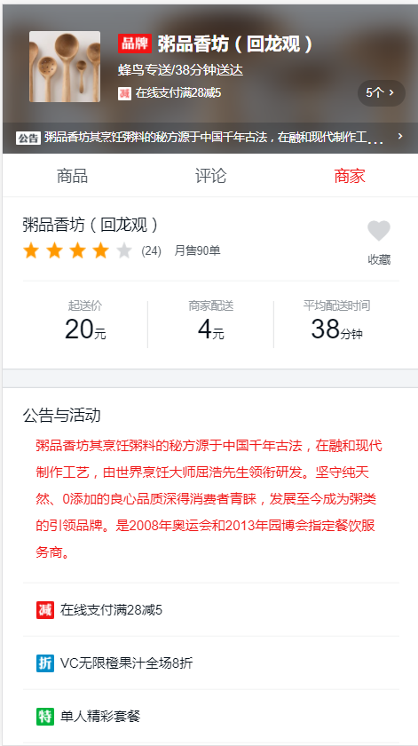
2.商家
www.usian.cn

Slide 6
3.项目总结
1.项目周期
2.项目简介
3.项目所有技术
4.目录结构
5.项目所遇问题以及如何解决
www.usian.cn

Slide 7
THANKS
www.usian.cn
本课程版权归积云教育独家所有
未经书面同意私自录制、转载等行为均属违法行为
积云教育将保留所有追责权利

